Slide 1


ACM中国－国际并行计算挑战赛
ACM-China International Parallel Computing Challenge

Slide 2
目录 CONTENTS
01.参赛队伍简介
02.应用程序运行的硬件环境和软件环境
03.应用程序的代码结构
04.优化方法
05.程序运行结果

Slide 3


参赛队简介
队伍名称：多写代码多看文档
队伍编号：IPCC20217801
指导老师：刘卫国、殷泽坤
参赛队员：徐晓明、林浩然、吴清科、范禧龙

Slide 4
应用程序运行的硬件环境和软件环境
硬件环境：
——AMD EPYC 7452 32-Core Professor
——Vendor ID : AuthenticAMD
软件环境：
——Linux version 3.10.0-1160.e17.x86_64
——Intel OpenMP
——BsccCloud

Slide 5
应用程序的代码结构
主程序：
Load_gague()：
加载规范场数据(U)
其主要耗时集中在第一个for循环
Dslash()：
进行矩阵向量乘法，是程序中的热点函数
其主要耗时集中在两次Dslashoffd函数调用
CGInvert()：
运行共轭梯度算法
其主要耗时集中在多次调用Dslash函数
Dslashoffd()：
该函数为stencil计算，分为三个部分以及不同的方向
第一部分计算需要不同位置协同计算的部分
第二部分的计算不需要MPI通信
第三部分需要等第一部分通信完成后进行

Slide 6
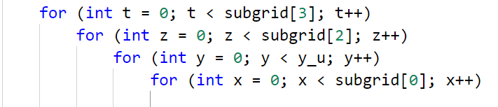
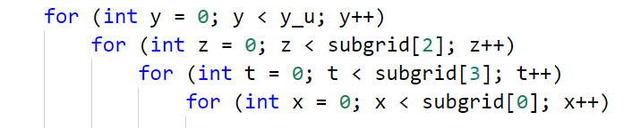
优化方法
访存顺序优化
在Dslashoffd函数中改变循环顺序并更改子格子数的分配方式
使程序在读取数据时可连续访存

Slide 7
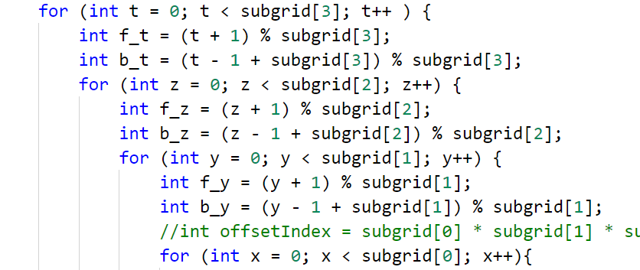
优化方法
优化计算过程
将Dslashoffd函数中的no communication循环合并
提高数据重用率 减少访存次数

Slide 8
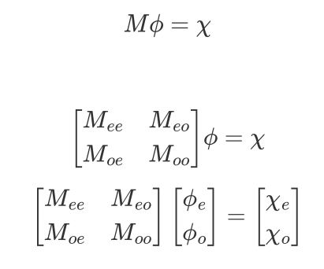
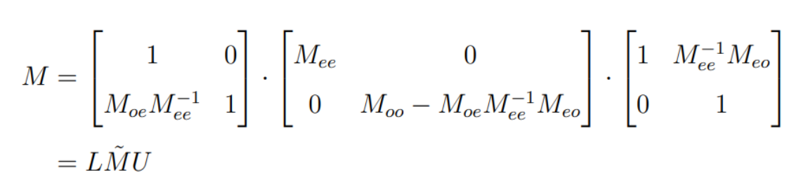
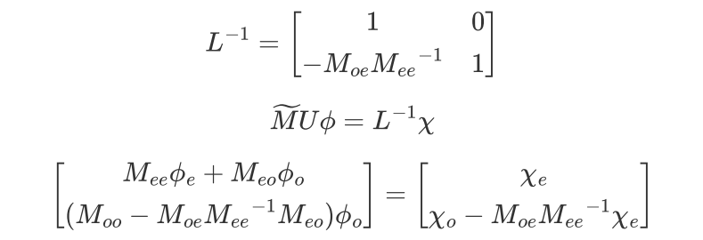

优化方法
优化算法减少计算
通过参考文献，我们在CG算法中使用了奇偶划分
只计算奇数部分，通过奇数部分重构偶数部分
矩阵分解
原问题
左乘$L^{−1}$

Slide 9
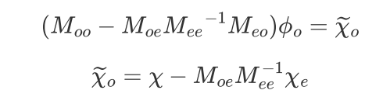


优化方法
优化算法减少计算
通过参考文献，我们在CG算法中使用了奇偶划分
只计算奇数部分，通过奇数部分重构偶数部分
左乘$L^{−1}$
奇数部分
重建偶数部分

Slide 10
程序结果记录
 | Case1(time(s)/speedup) |  | Case2(time(s)/speedup) |  | Case3(time(s)/speedup)
Base | 42.9 | - | 110.18 | - | 327.36 | -
开启Ofast 更改子格子分配 | 3.67 | X11.7 | 15.48 | X7.1 | 91.6 | X3.6
更改循环顺序 | 3.14 | X13.6 | 11.65 | X9.5 | 71.05 | X4.6
优化计算过程 | 2.88 | X14.9 | 10.64 | X10.3 | 52.28 | X6.3
优化算法减少计算 | 1.36 | X31.5 | 3.75 | X29.4 | 20.07 | X16.3

Slide 11
程序运行结果
X16
X32
X30

Slide 12
感谢观看
THANKS FOR WATCHING

